Slide 1
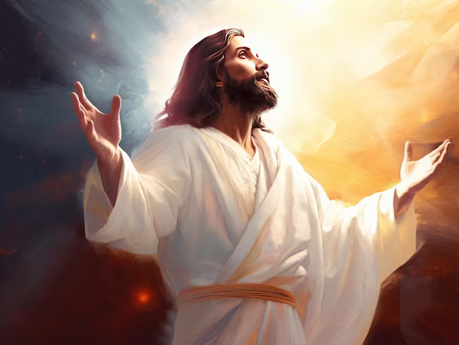
BERSINAR DENGAN KEMULIAAN ALLAH
Pelajaran ke-13, Triwulan II
Tahun 2023

Slide 2
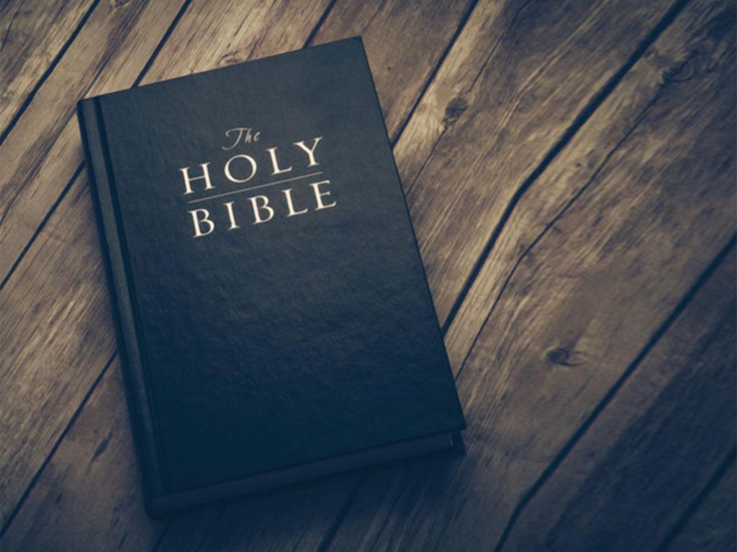
WAHYU 18 : 1
“Kemudian dari pada itu aku melihat seorang malaikat lain turun dari sorga. Ia mempunyai kekuasaan besar dan bumi menjadi terang oleh kemuliaannya.”

Slide 3
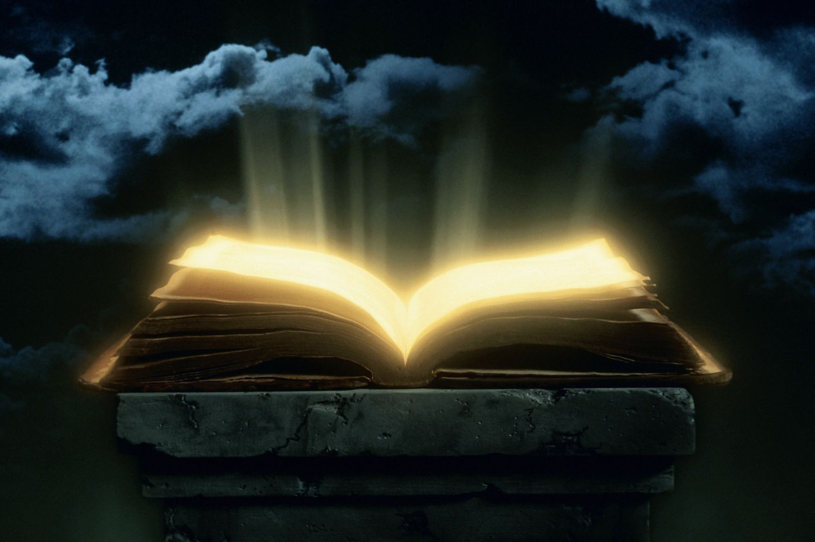
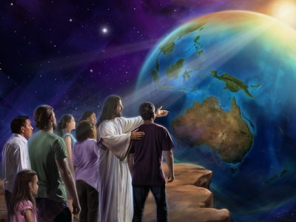
Nubuatan-nubuatan Wahyu menyingkapkan apa yang akan datang, sehingga umat Allah dapat dipersiapkan bagi hal itu. Memahami apa yang akan datang akan menolong kita bersedia bagi konflik akhir antara kekuatan baik dan jahat.
Fokus pendalaman pelajaran kita pekan ini adalah pada kemuliaan Allah, yang dinyatakan melalui umat-Nya, untuk menerangi dunia ini yang digelapkan oleh dosa.
Diubah oleh anugerah, diubah oleh kasih, dipenuhi dengan Roh Kudus, gereja Allah zaman akhir memberikan panggilan terakhir Allah kepada dunia ini.

Slide 4
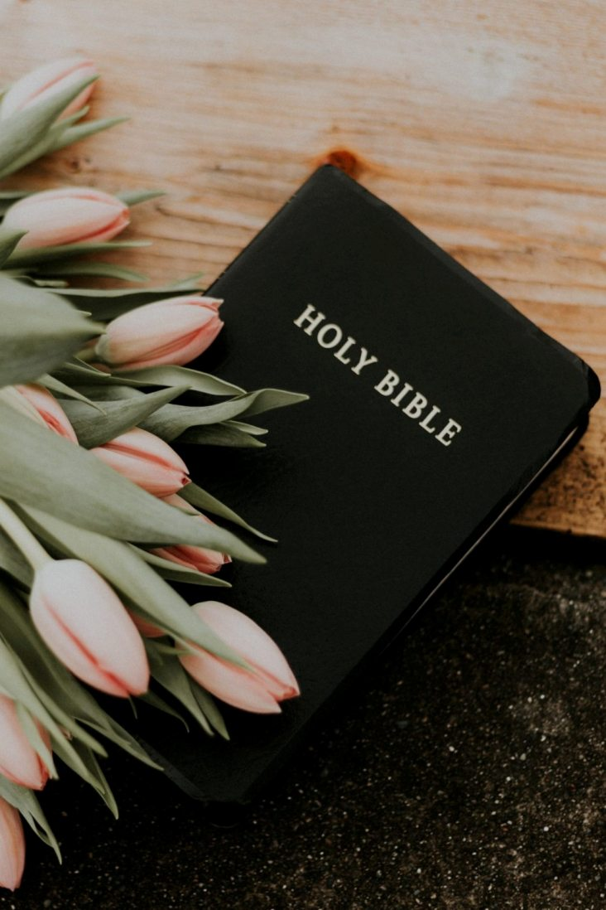
BERSIAP UNTUK KRISIS TERAKHIR Minggu, 18 Juni 2023
1 Tesalonika 5:1-2
“Tetapi tentang zaman dan masa, saudara-saudara, tidak perlu dituliskan kepadamu,karena kamu sendiri tahu benar-benar, bahwa hari Tuhan datang seperti pencuri pada malam.”

Slide 5
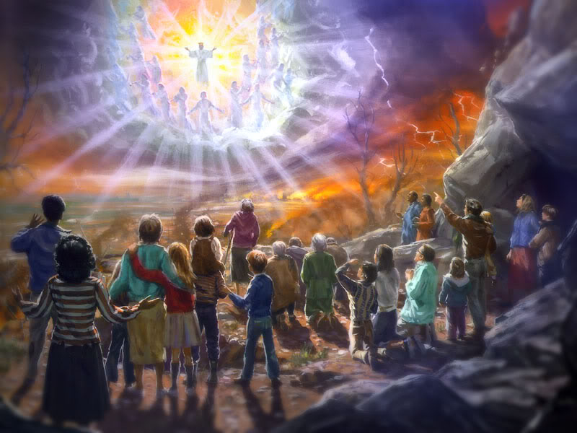
TUHAN tidak memberitahukan kepada kita tanggal yang pasti akan akhir sejarah dunia ini atau kapan Yesus datang kembali. Namun, itu pasti akan terjadi. Hal yang penting adalah mempersiapkan diri untuk hari yang dasyat itu.
Rasul Paulus memberikan amaran kepada kita sebagai berikut: 1 Tesalonika 5:6 "Sebab itu baiklah jangan kita tidur seperti orang-orang lain, tetapi berjaga-jaga dan sadar."

Slide 6
Apa arti amaran ini?
Berjaga-jaga berarti waspada secara rohani. Yesus menggunakan ungkapan untuk "berjaga-jaga" sehubungan dengan pentingnya doa yang sungguh-sungguh dan sepenuh hati [Matius 24: 42, Matius 26:40,41].
Berpikiran sadar berarti serius dengan waktu yang kita jalani dan fokus pada hal-hal yang benar-benar penting.

Slide 7
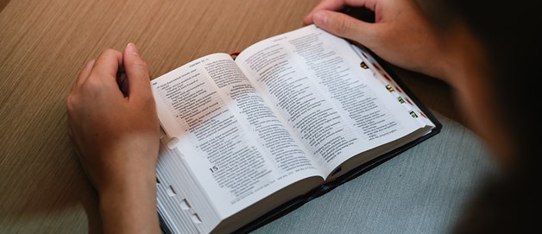
Meskipun kita tidak tahu kapan itu akan terjadi, kita cukup melihat untuk mengetahui bahwa itu akan datang, dan bahwa sekarang, hari ini, adalah hari untuk bersiap-siap.
Saat dunia terkejut akan krisis terakhir yang menimpa dunia ini, umat Allah yang setia tidak akan terkejut, mengapa?

Slide 8
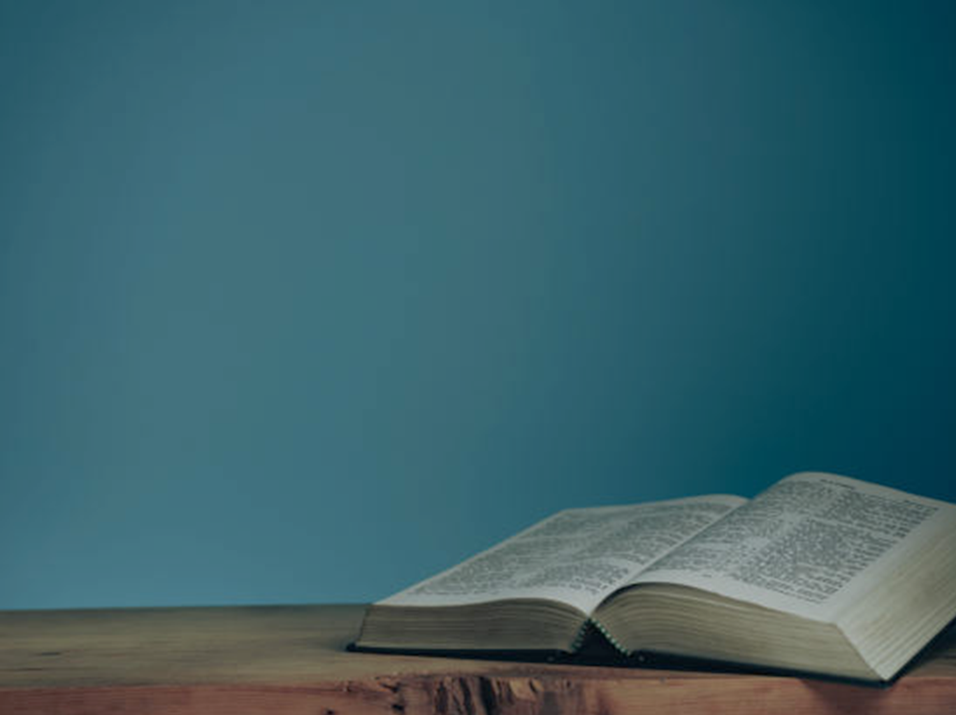
1 Tesalonika 5:4-5
"Tetapi kamu, saudara-saudara, kamu tidak hidup di dalam kegelapan, sehingga hari itu tiba-tiba mendatangi kamu seperti pencuri, karena kamu semua adalah anak-anak terang dan anak-anak siang. Kita bukanlah orang-orang malam atau orang-orang kegelapan".

Slide 9
Ellen G. White, Testimonies for the Church, jld. 8, hlm. 28
"Kita yang mengetahui kebenaran harus bersiap untuk apa yang akan segera menimpa dunia sebagai kejutan yang luar biasa".

Slide 10
Kita tidak berjalan tanpa tuntunan, anak-anak terang selalu berjalan dengan arah yang jelas.
Alkitab penuntun yang dapat dipercayai.
Nubuatan Firman Tuhan, contohnya seperti Daniel 2 menjelaskan tentang dunia dari zaman Babilon hingga akhir zaman, sebagian besar nubuatan itu telah digenapi, ini adalah bukti sejarah yang tak terbantahkan, maka kita percaya sebagian lagi yang belum digenapi, pasti digenapi.
Daniel 2 memberikan bukti yang kuat dan rasional bahwa kita dapat memercayai Tuhan.

Slide 11
MENGETAHUI KEBENARAN Senin, 19 Juni 2023
Peringatan dari pekabaran malaikat ketiga menuntun kita untuk mengerti bahwa:
Binatang dari dalam laut pada Wahyu 13 dan 14 [Lambang dari kekuatan politik atau agama], muncul dari Roma sebagai sistem penyembahan seluruh dunia.
Pada akhirnya kekuatan Romawi ini meluaskan pengaruhnya ke seluruh dunia dan akan memimpin dalam sebuah gerakan untuk menyatukan gereja dan negara. Tujuannya adalah untuk mencapai kesatuan dunia pada saat pergolakan ekonomi, bencana alam, gejolak sosial, krisis politik internasional, dan konflik global.
1

Slide 12
Amerika Serikat pada akhirnya akan memimpin dalam konfederasi global ini.
"Melalui dua kesalahan besar,- kekekalan jiwa dan kekudusan hari Minggu, Setan membuat orang-orang takluk di bawah penipuannya. Sementara yang pertama meletakkan dasar spiritisme, yang terakhir menciptakan ikatan simpati dengan Roma, Protestan Amerika Serikat akan menjadi yang terkemuka mengulurkan tangan melintasi jurang pemisah untuk menggenggam tangan spiritisme. Mereka akan menjangkau melintasi lobang yang tak terhingga dalamnya untuk berjabat tangan dengan penguasa Roma; dan di bawah persekutuan tiga serangkai ini, negara ini akan mengikuti jejak Roma menginjak-injak hak-hak hati nurani" [Ellen G. White, Alfa dan Omega, jld. 8, hlm. 618].
2

Slide 13
Mengapa sangat penting bagi kita untuk mengetahui kebenaran [Yohanes 17:17] dan hidup dalam kebenaran itu?
Selama kita tetap berpegang pada Kitab Suci dan mengikuti apa yang diajarkannya, kita dapat melihat dengan jelas antara kebenaran dan kesalahan, antara Kitab Suci dan tradisi, antara Firman Tuhan dan doktrin palsu sehingga kita tidak akan tertipu dalam krisis terakhir, khususnya mengenai hari Sabat.
Kebenaran itu akan melepaskan kita dari belenggu dosa atau kesalahan dan menghindarkan kita jurang kebinasaan [Yohanes 7:17, 8:32, Wahyu 14:9-11].

Slide 14
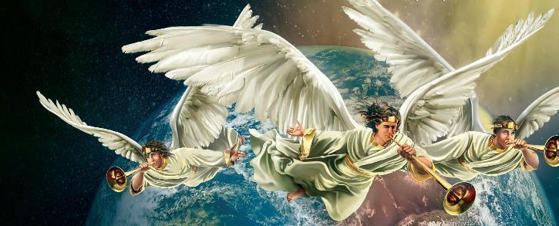
Seruan terakhir Allah kepada umat-Nya adalah larilah dari kesalahan Babel [Wahyu 14:8] dan berjalanlah dalam terang kebenaran abadi yang ditemukan dalam Firman-Nya.
Pekabaran tiga malaikat diakhiri dengan seruan mendesak bagi para pengikut setia Kristus untuk menaati perintah-perintah Allah melalui iman Yesus yang hidup yang tinggal di dalam hati mereka [Wahyu 14:12].

Slide 15
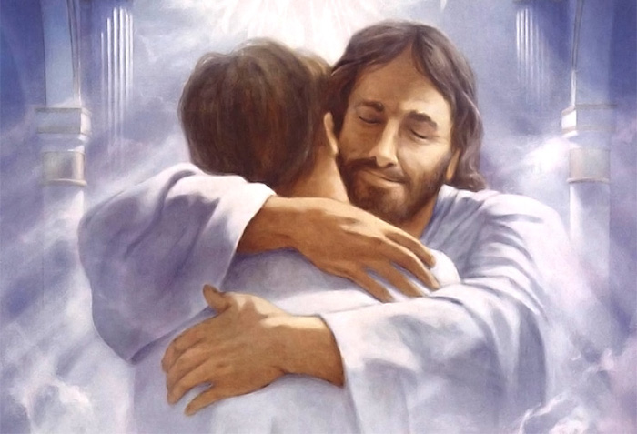
REFORMASI BERLANJUT Selasa, 20 Juni 2023
Allah telah membangkitkan umat akhir zaman yang berdiri di atas bahu para Reformator besar di masa lalu dengan Kitab Suci sebagai satu-satunya pernyataan iman mereka, hanya Kristus sebagai satu-satunya sumber keselamatan mereka, Roh Kudus sebagai satu-satunya sumber kekuatan mereka, dan kedatangan Tuhan kita sebagai penyempurnaan dari semua harapan mereka.

Slide 16
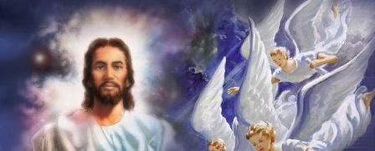
Pekabaran tiga malaikat melahirkan pergerakan akhir zaman ini untuk melengkapi Reformasi dan untuk berpartisipasi bersama Kristus dalam menyelesaikan pekerjaan-Nya di bumi.
Nubuatan-nubuatan besar dari buku terakhir Kitab Suci mengungkapkan pergerakan penentuan Ilahi yang muncul dari kekecewaan untuk mengumandangkan pekabaran terakhir Tuhan kepada dunia.
Wahyu 14 menggambarkan sebuah gereja di seluruh dunia yang memenuhi bumi dengan kabar baik tentang Injil yang kekal.

Slide 17
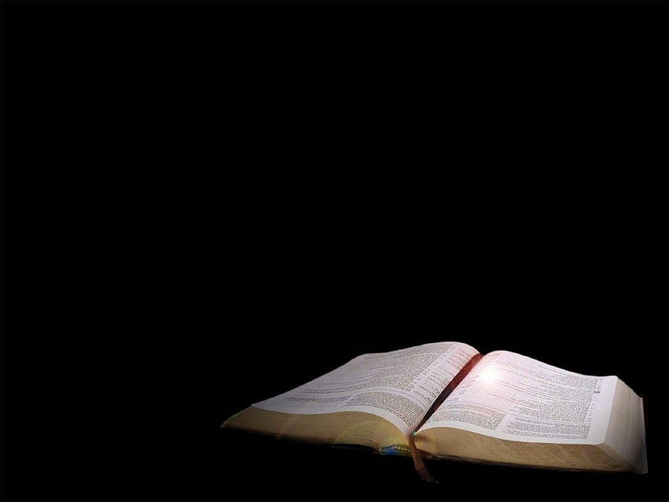
Wahyu 18:1
"Kemudian dari pada itu aku melihat seorang malaikat lain turun dari sorga. Ia mempunyai kekuasaan besar dan bumi menjadi terang oleh kemuliaannya".

Slide 18
Ada tiga petunjuk tentang malaikat lain [malaikat ke-4] dalam Wahyu 18:1], yaitu:
TURUN DARI SORGA; Malaikat ini turun dari hadirat Allah yang mulia di ruang takhta tempat kudus, ia ditugaskan untuk mengumandangkan pekabaran terakhir mengenai belas kasih Allah dan untuk memperingatkan penduduk bumi tentang apa yang akan terjadi di planet bumi ini.
MEMPUNYAI KEKUASAAN BESAR; Dalam Matius 10:1, Yesus memberikan murid-murid-Nya "kuasa" atas penguasa-penguasa dan kekuatan kejahatan. Dia mengirim mereka keluar dengan kuasa Ilahi untuk menang dalam pertempuran antara yang baik dan yang jahat. Dalam Matius 28:18-19, Yesus sekali lagi mengutus mereka, tetapi kali ini dengan "segala kuasa" di surga dan di bumi untuk pergi dan ''jadikan semua bangsa murid-Ku."
BUMI MENJADI TERANG OLEH KEMULIAAN-NYA; Malaikat ini memberikan kuasa kepada pemberitaan ketiga malaikat agar bumi disinari dengan kemuliaan Tuhan, itulah karakter Tuhan, itulah kasih-Nya yang besar kepada dunia yang berdosa ini.

Slide 19
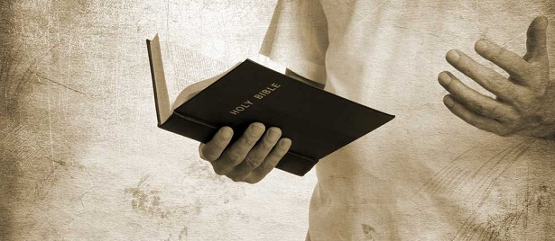
Kebenaran yang telah lama dikaburkan oleh kegelapan kesalahan dan tradisi, termasuk Sabat Kitab Suci yang benar, akan dikumandangkan kepada dunia sebelum kedatangan Tuhan kita. Tuhan memanggil kita untuk memberitakan kebenaran itu.

Slide 20
KEMULIAAN TUHAN MEMENUHI BUMI Rabu, 21 Juni 2023
Di kayu salib, Tuhan Yesus menjawab tuduhan Iblis bahwa Allah tidak adil, bahwa Allah menuntut penyembahan tetapi memberi sedikit imbalan, namun di kayu salib Tuhan Yesus menunjukkan bahwa Tuhan itu pengasih dan adil adanya.
Terpesona oleh kasih Tuhan, peduli akan kehormatan-Nya, umat Allah di akhir zaman mengungkapkan kemuliaan Tuhan dan karakter-Nya yang penuh kasih dan rela berkorban kepada dunia yang egois dan tidak bertuhan, dan bumi disinari oleh karakter Allah.

Slide 21
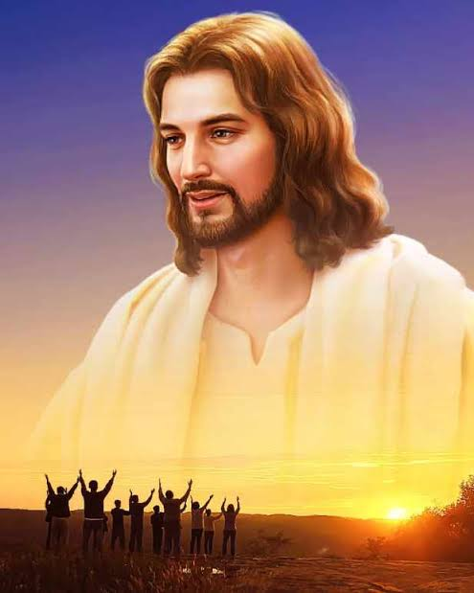
KEMULIAAN TUHAN adalah KARAKTER-NYA [Keluaran 33:18-19, 34:6-7]. Bagaimanakah kemuliaan Tuhan dinyatakan?
Bumi akan dipenuhi dengan kemuliaan Allah ketika kita dipenuhi dengan kasih Allah dan karakter kita diubahkan oleh kasih penebusan.
Mengungkapkan kasih-Nya dalam kehidupan pribadi kita akan mengungkapkan kemuliaan Tuhan, karakter-Nya, kepada dunia.

Slide 22
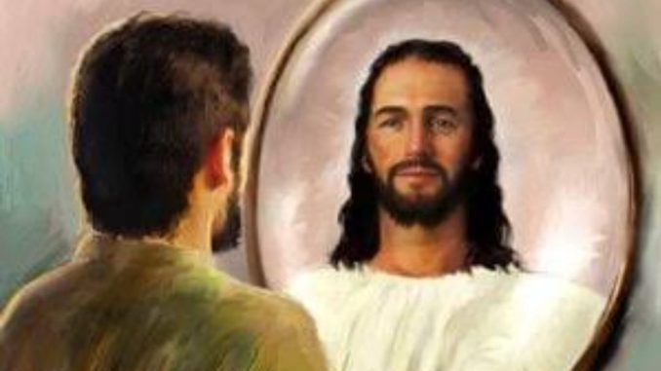
Kemuliaan Allah memenuhi bumi pada masa kegelapan rohani, pada saat umat-Nya, diliputi dengan kasih-Nya, diubah oleh anugrah-Nya, dan berkomitmen kepada misi-Nya, memperlihatkan kepada dunia tabiat kasih-Nya dalam kehidupan dan kesaksian mereka.
Kesaksian dari kehidupan mereka yang tidak memetingkan diri dan pengumandangan pekabaran dari kebaikan, rahmat, dan kebenaran-Nya sama sekali berbeda dengan cinta diri, keangkuhan, dan kepalsuan dari sistem di dunia ini.

Slide 23
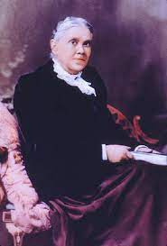
Ellen G. White, Testimonies for the Church, jld. 6, hlm. 19
Tidak ada kemuliaan bagi diri kita sendiri dalam perbuatan baik kita, atau kebenaran kita, atau kebajikan kita. "Pekabaran kebenaran Kristus terdengar dari ujung bumi yang satu ke ujung yang lain. Inilah kemuliaan Allah yang menutup pekerjaan malaikat ketiga".

Slide 24
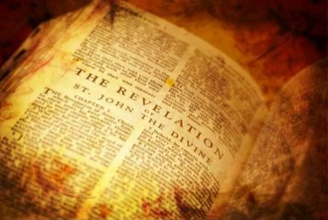
ANAK DOMBA, ANAK DOMBA YANG DISEMBELIH Kamis, 22 Juni 2023
Wahyu 5:6
"Maka aku melihat di tengah-tengah takhta dan keempat makhluk itu dan di tengah-tengah tua-tua itu berdiri seekor Anak Domba seperti telah disembelih, bertanduk tujuh dan bermata tujuh: itulah ketujuh Roh Allah yang diutus ke seluruh bumi".

Slide 25
Kita tidak dapat setia pada panggilan kita, kita tidak dapat melakukan pekerjaan yang Allah telah gerakkan untuk dilakukan oleh gereja ini, kecuali jika kita memiliki Anak Domba, Anak Domba yang disembelih, Yesus yang disalibkan, korban untuk dosa-dosa kita, sebagai titik fokus dari pekabaran kita.
Itulah sebabnya lambang anak domba berkali-kali disebutkan di kitab Wahyu [Wahyu 5:5,6,8,12; Wahyu 7:17; Wahyu 14:1; Wahyu 15:3; Wahyu 19:7; Wahyu 21:1,3, 22-23].

Slide 26
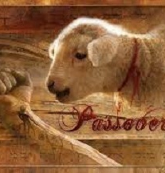
Di tengah gambaran binatang yang berbahaya, naga yang berperang, malapetaka, penganiayaan, dan tanda binatang itu, masih ada di bagian depan dan tengah Anak Domba, Anak Domba yang disembelih.
Dan hanya Dia, serta apa yang telah Dia lakukan untuk kita, sedang dilakukan sekarang, dan akan dilakukan sebelum semuanya berakhir - Dia, pada akhirnya, adalah inti dari pekabaran tiga malaikat itu.

Slide 27
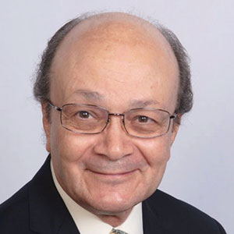
Angel Manuel Rodriguez, "The Closing of the Cosmic Conflict : Role of the Three Angels' Messages", hlm. 70
"Kita harus dengan sengaja menempatkan Anak Domba yang disembelih di pusat doktrin dan misi kita dan di jantung setiap khotbah yang kita khotbahkan, setiap artikel yang kita tulis, setiap doa yang kita buat, setiap lagu yang kita nyanyikan, setiap pelajaran Kitab Suci yang kita berikan, dan dalam segala hal yang kita lakukan. Biarkan kasih yang diungkapkan oleh Anak Domba di kayu salib mengubah cara kita memperlakukan satu sama lain dan menggerakkan kita untuk juga peduli pada dunia".

Slide 28
KESIMPULAN
1
Kita yang mengetahui kebenaran harus bersiap untuk apa yang akan segera menimpa dunia sebagai kejutan yang luar biasa.
Selama kita tetap berpegang pada kebenaran Kitab Suci, maka kita akan terbebas dari belenggu dosa dan terhindar dari jurang kebinasaan.
2
3
Tuhan memanggil kita untuk memberitakan kebenaran Kitab Suci, termasuk Sabat kepada seluruh dunia sebelum kedatangan-NYA.
4
Bumi akan dipenuhi dengan kemuliaan Allah ketika kita dipenuhi dengan kasih Allah dan karakter kita diubahkan oleh kasih penebusan.
5
Kasih Anak Domba di kayu salib harus mengubah cara kita memperlakukan satu sama lain dan menggerakkan kita untuk peduli pada dunia.

